Slide 1
Wie ändere ich den Skin von einem NPC?

Slide 2
Server Installieren
Einfach das Tutorial befolgen:
https://www.youtube.com/watch?v=Q62tRdiZXzE

Slide 3
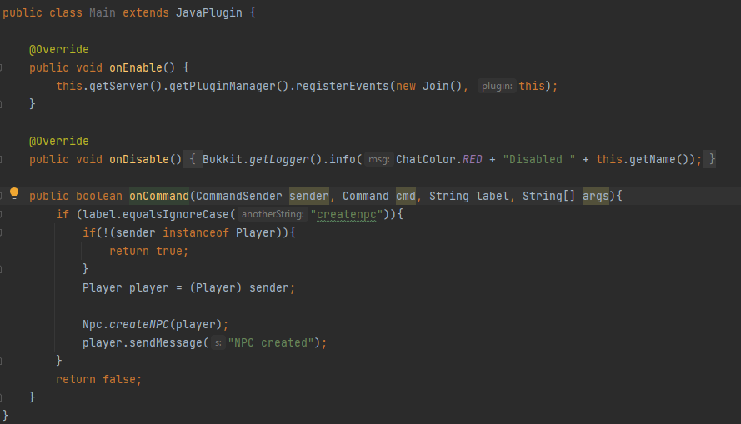
Was wisst ihr noch aus den letzten 2 Wochen?
Java?
Variablen?
Funktionen?
Klassen?
Spigot?

Slide 4
Klasse NPC
Wie bekommen wir den Skin?
Über Schnittstellen(API), die Mojang zur Verfügung stellt
Link zur Dokumentation: https://wiki.vg/Mojang_API#Response
An diese Schnittstellen senden wir Anfragen
Bsp.: https://api.mojang.com/users/profiles/minecraft/Spielername
Bsp.: https://sessionserver.mojang.com/session/minecraft/profile/id
Dafür erstellen wir in der Klasse NPC eine neue Funktion getSkin()

Slide 5

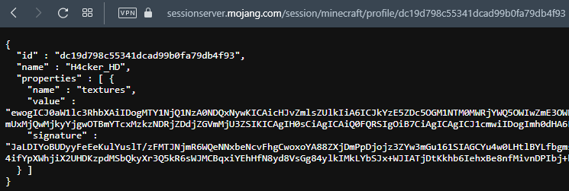
Klasse NPC
Wir müssen zwei Anfragen stellen
für die ID, welche wir über den Namen bekommen
für den Skin, den wir über die id bekommen

Slide 6
Klasse Main
Wir brauchen eine Abfrage, ob der command mit Namen eingegeben wurde
der Name wird hierbei als Argument bezeichnet
Bsp. ohne Argument: /createnpc
Bsp. mit Argument: /createnpc Hecamus
Was passiert, wenn wir den Befehl ohne Namen eingeben?
es wird ein Standard NPC erstellt

Slide 7
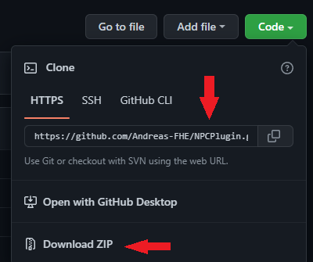
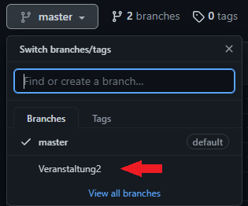
Mein Code mit Kommentaren
Diesen könnt Ihr Euch nach der Veranstaltung anschauen/runterladen
https://github.com/Andreas-FHE/NPCPlugin
Branch Veranstaltung2 auswählen

